Slide 1
Лабиринт
PyGame проект
Авторы:
Нигматов Николай
Лащенков Евгений

Slide 2

Что это?
Лабиринт – это однопользовательская ролевая 2d игра в жанре “RPG.”

Slide 3
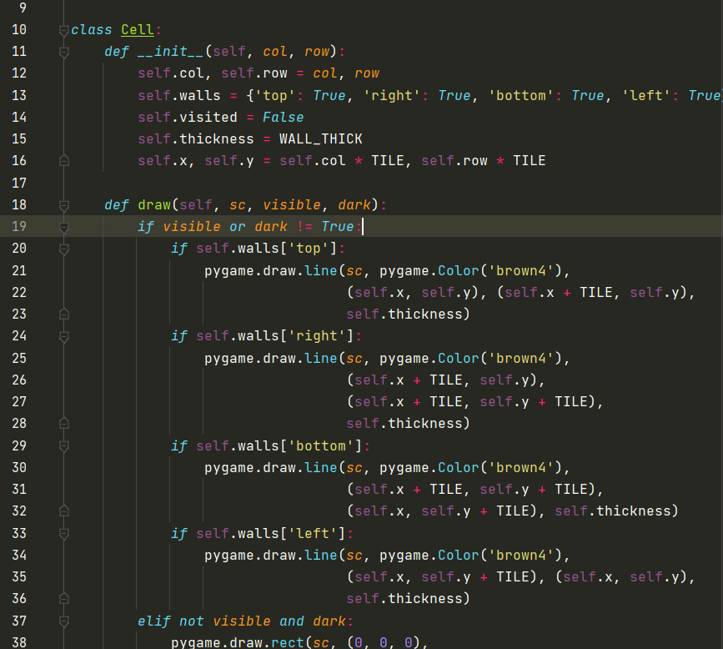
структура
Проект реализован в нескольких файлах, с помощью 5 классах и более 500 строк кода.
Были использованы такие библиотеки как:
Графическая библиотека pygame.
Библиотека для работы с рандомами random.

Slide 4
Особенности приложения

Slide 5
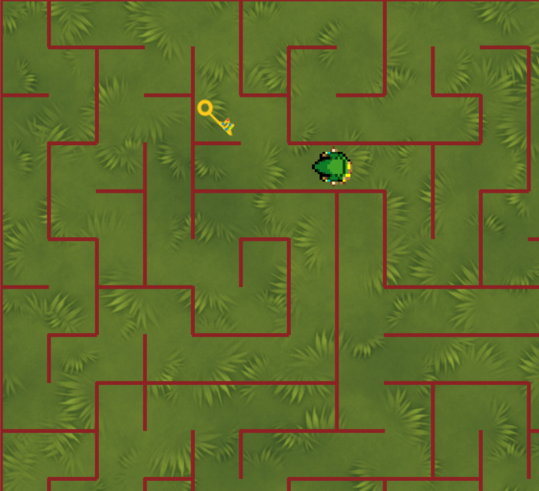
Геймплей
Цель игры:
Найти ключ и сбежать из лабиринта через портал до окончания времени.
Управление:
wasd (передвижение игрока).
E (взаимодействие).

Slide 6
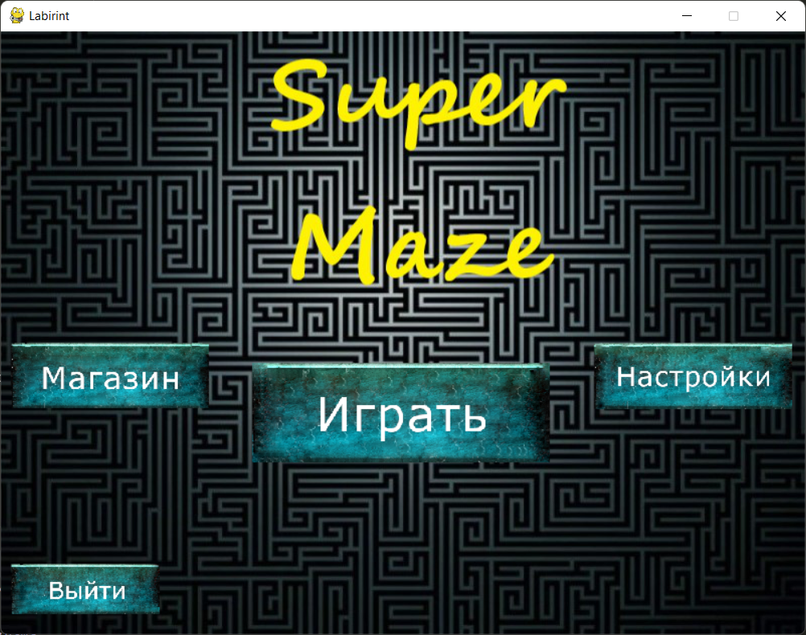
Меню
В игре есть безупречное меню.

Slide 7
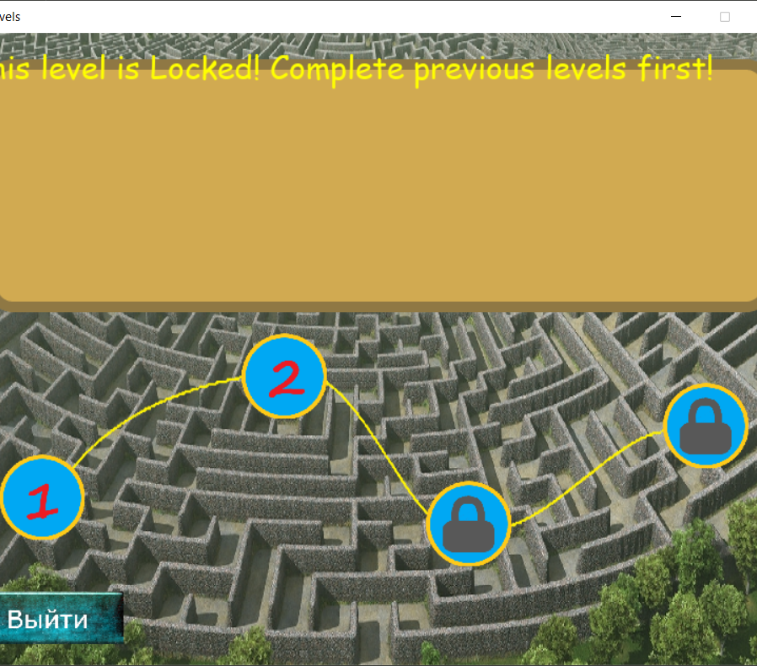
Много уровней
В игре на данный момент существуют 4 уровня.

Slide 8
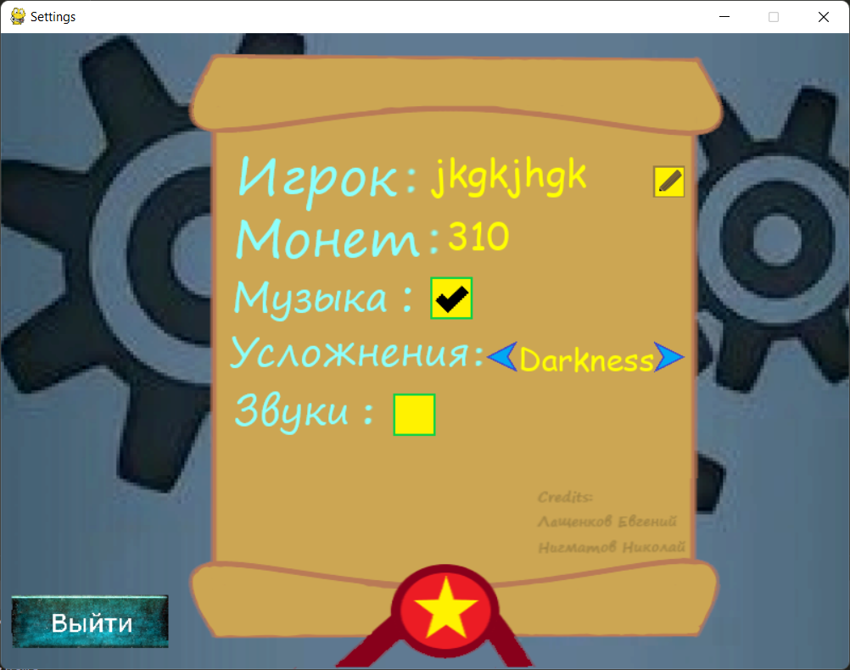
Меню настроек
Отредактируйте игру в соответствии с вашими предпочтениями при помощи меню настроек.

Slide 9
заключение
Про дальнейшее развитие:
Возможно мы добавим анимации.
Добавим больше бонусных уровней.
Добавим больше скинов.

